Slide 1
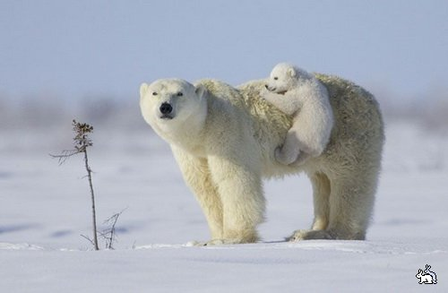
Зоологія – наука про тварин

Slide 2
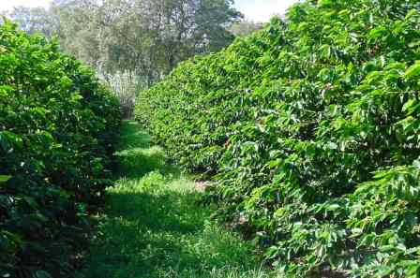
Біологія – комплекс наук про живу природу
Царство Рослини

Slide 3
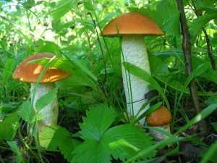
Біологія – комплекс наук про живу природу
Царство Гриби

Slide 4
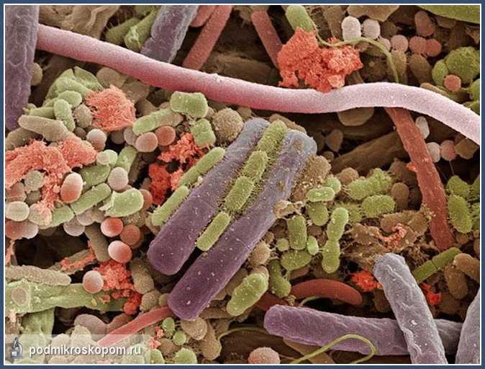
Біологія – комплекс наук про живу природу
Царство Бактерії

Slide 5
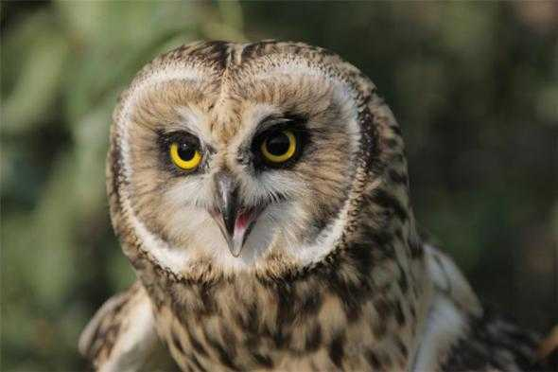
Біологія – комплекс наук про живу природу
Царство Тварини

Slide 6
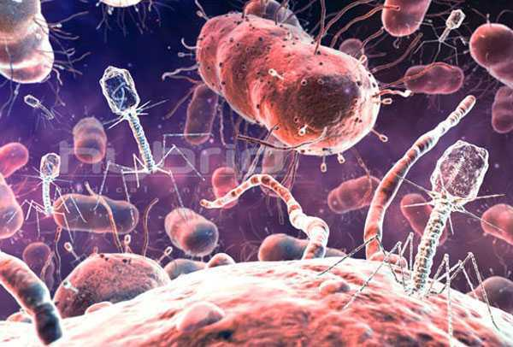
Біологія – комплекс наук про живу природу
Царство Віруси

Slide 7
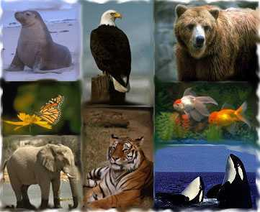
Зоологія – наука про тварин
Вивчає їх будову, життєдіяльність, історичний та індивідуальний розвиток, класифікацію, взаємозв’язки і поширення

Slide 8
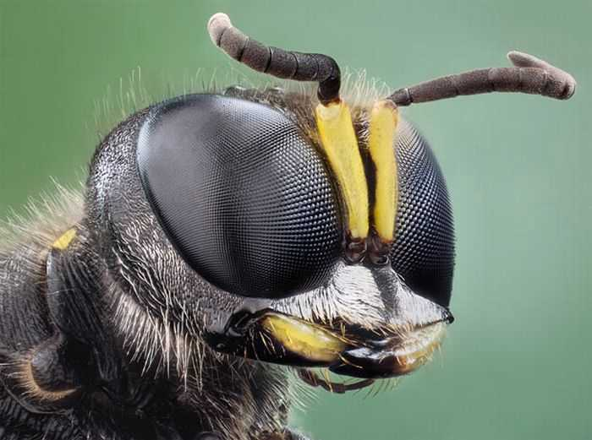
Зоологія – наука про тварин
Ентомологія – наука про комах

Slide 9
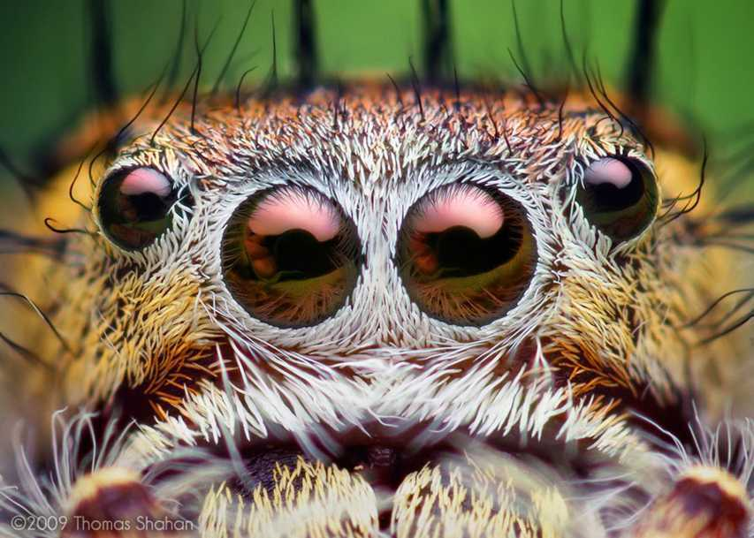
Зоологія – наука про тварин
Арахнологія – наука про павукоподібних

Slide 10
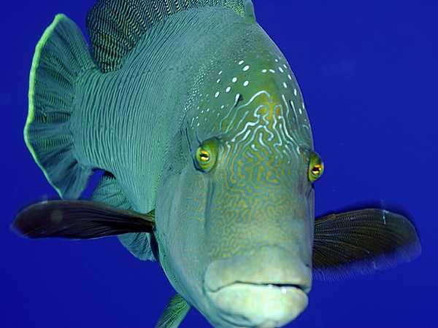
Зоологія – наука про тварин
Іхтіологія – наука про риб

Slide 11
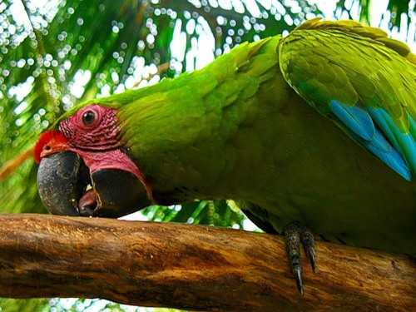
Зоологія – наука про тварин
Орнітологія – наука по птахів

Slide 12
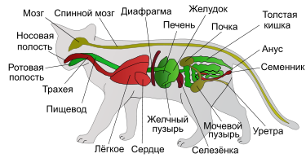
Зоологія – наука про тварин
Морфологія – наука про будову організму й органів

Slide 13
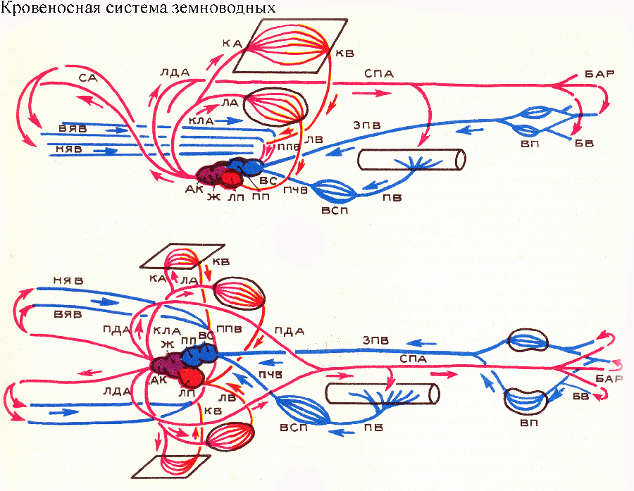
Зоологія – наука про тварин
Фізіологія – наука про роботу органів і їхніх систем

Slide 14
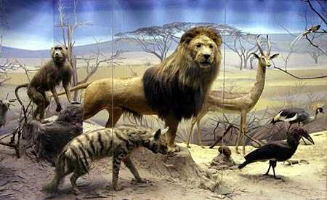
Зоологія – наука про тварин
Зоогеографія – наука про закономірності розселення тварин

Slide 15
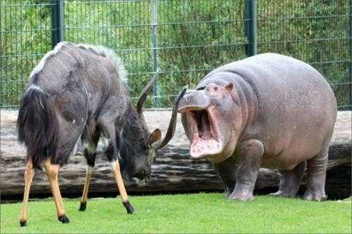
Зоологія – наука про тварин
Етологія – наука пор поведінку тварин

Slide 16
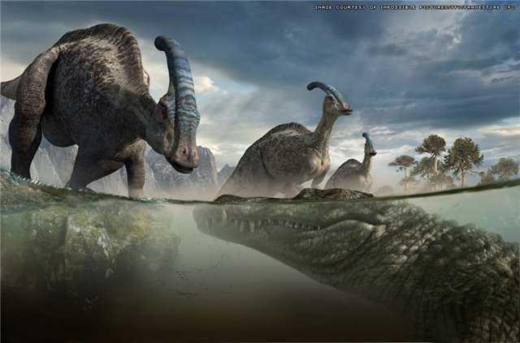
Зоологія – наука про тварин
Палеозоологія – наука про вимерлих тварин

Slide 17
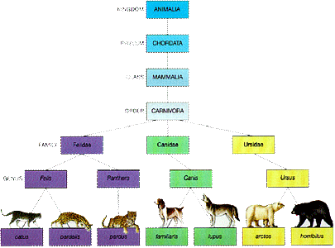
Зоологія – наука про тварин
Систематика – наука про класифікацію тварин

Slide 18
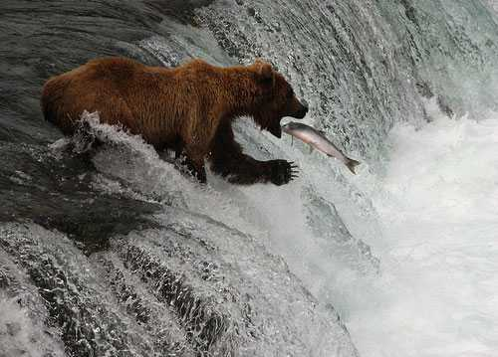
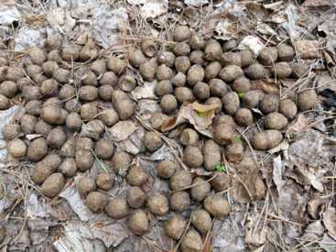
Особливості тварин як живих організмів
Обмін речовин: живлення

Slide 19
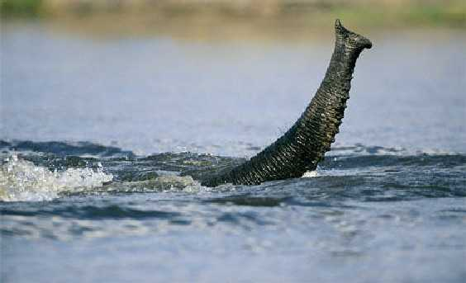
Особливості тварин як живих організмів
Обмін речовин: дихання

Slide 20
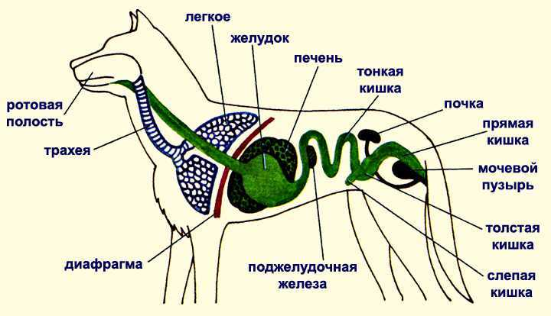
Особливості тварин як живих організмів
Обмін речовин: виділення

Slide 21
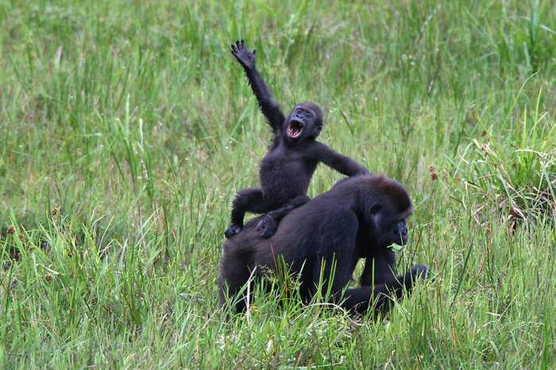
Особливості тварин як живих організмів
Ріст

Slide 22
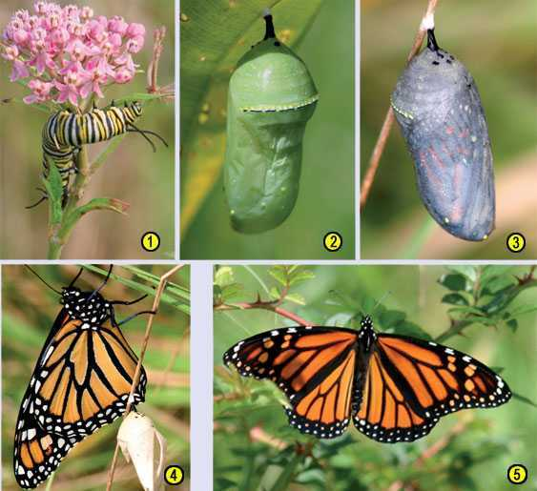
Особливості тварин як живих організмів
Розвиток

Slide 23
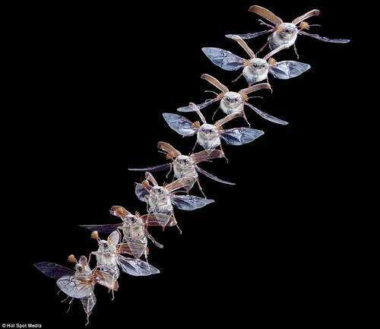
Особливості тварин як живих організмів
Рух

Slide 24
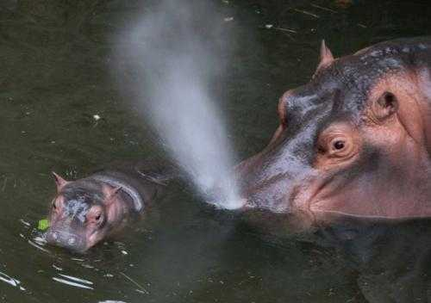
Особливості тварин як живих організмів
Розмноження

Slide 25
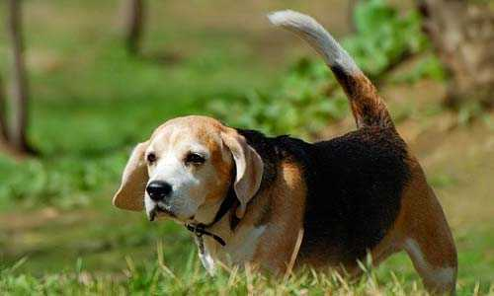
Особливості тварин як живих організмів
Подразливість

Slide 26
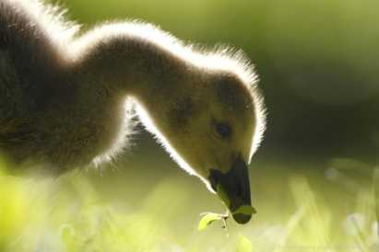
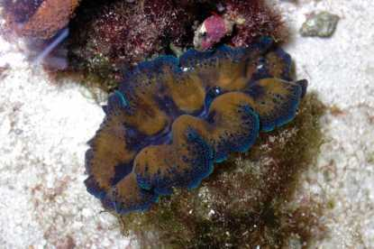
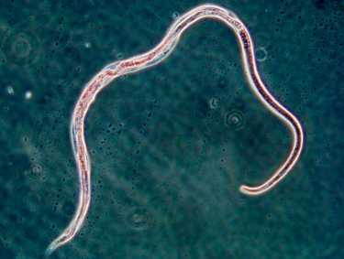
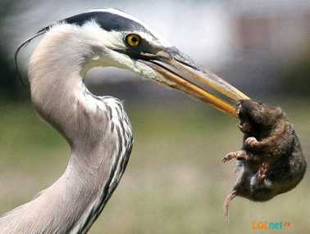
Особливості тварин
Гетеротрофи
– живляться готовими органічними речовинами (як бактерії і гриби)

Slide 27
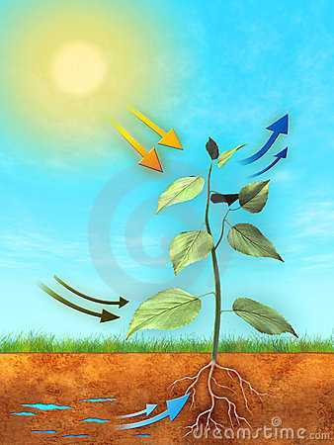
Особливості рослин
Автотрофи
– самостійно утворюють органічні речовини в процесі фотосинтезу

Slide 28
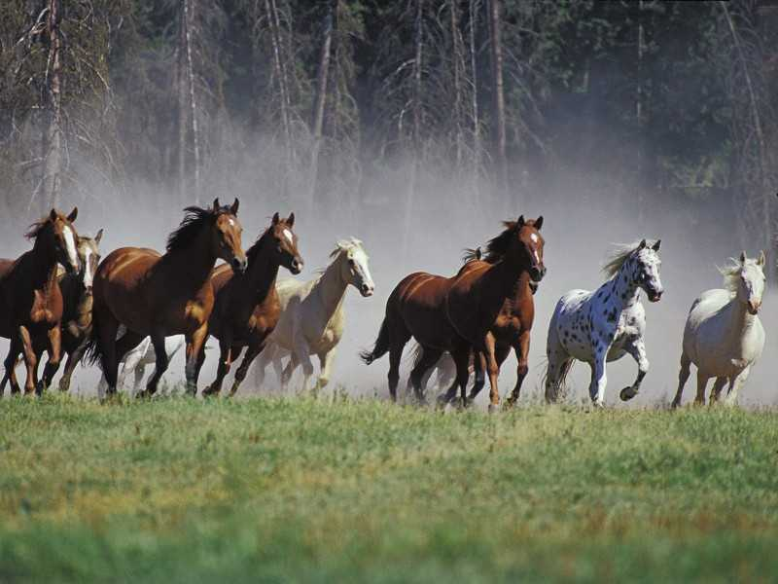
Особливості тварин
Здатні самостійно пересуватися

Slide 29
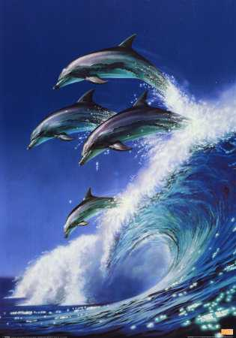
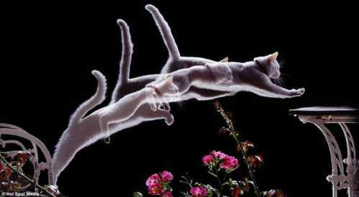
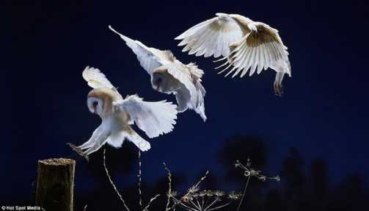
Особливості тварин
Мають спеціальні органи руху:
крила, плавці, бігальні кінцівки тощо

Slide 30
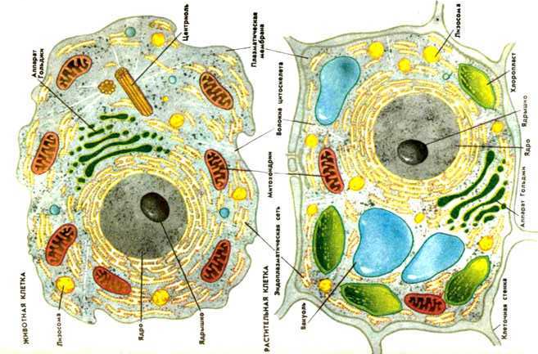
Особливості тварин
У клітині відсутні
тверда целюлозна стінка, пластиди і вакуолі

Slide 31
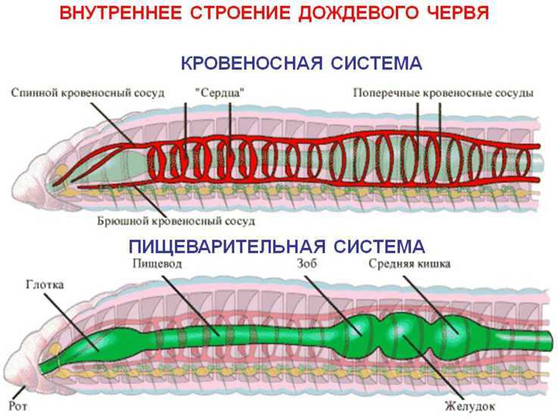
Особливості тварин
Мають системи органів
(дихальну, кровоносну, опорно-рухову, статеву, видільну, нервову тощо)

Slide 32
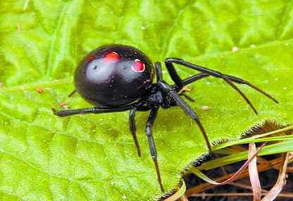
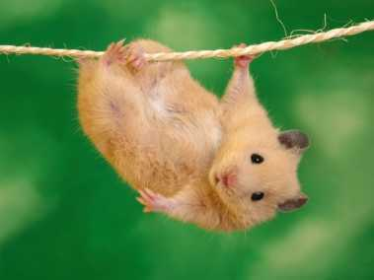
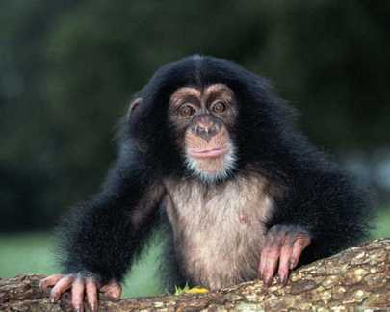
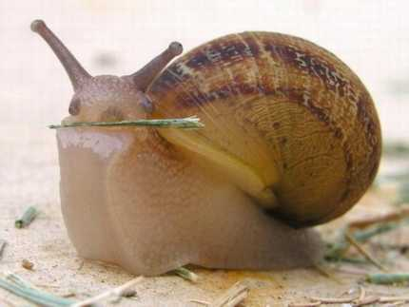
Особливості тварин
Тіла компактні

Slide 33
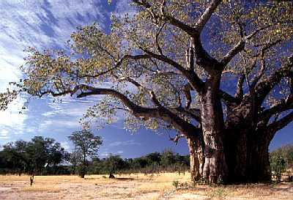
Особливості рослин
Тіла розгалужені

Slide 34
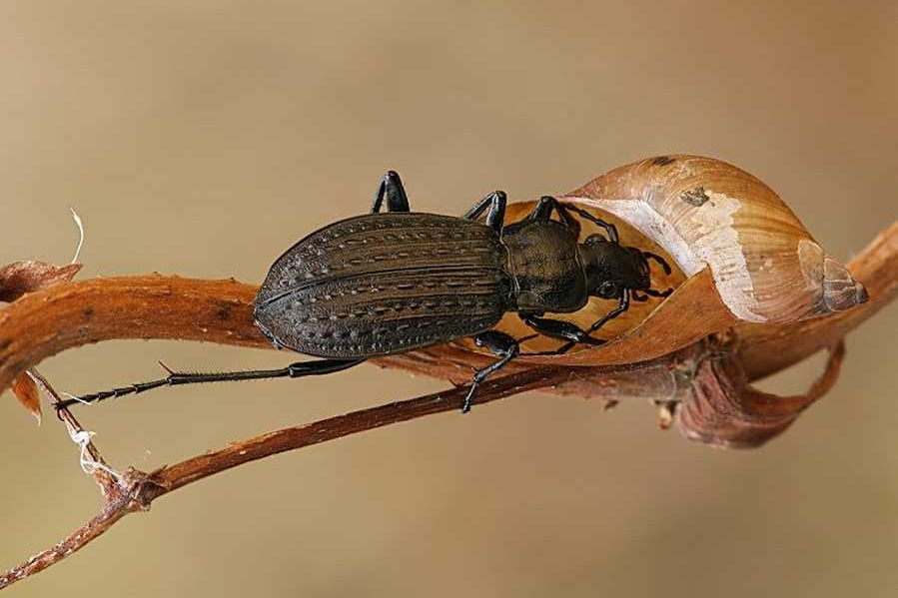
Особливості тварин
У більшості тварин ріст обмежений

Slide 35
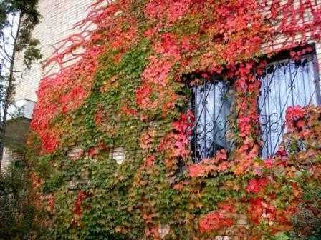
Особливості рослин
Мають необмежений ріст

Slide 36
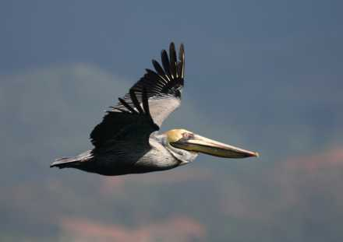
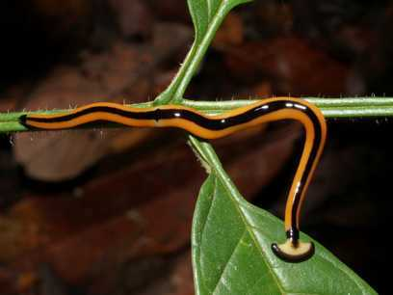
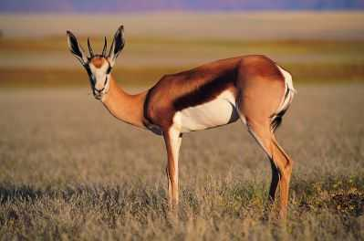
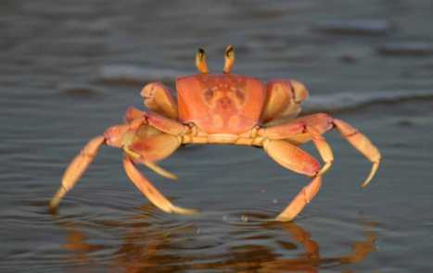
Особливості тварин
Симетрія. Двобічна (білатеральна)

Slide 37
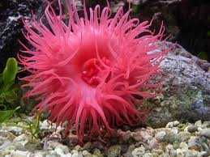
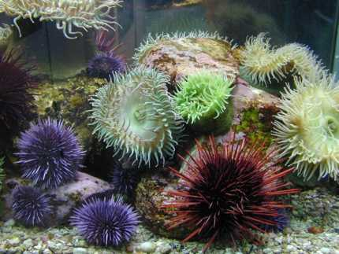
Особливості тварин
Симетрія. Променева (радіальна)

Slide 38
***

